Slide 1
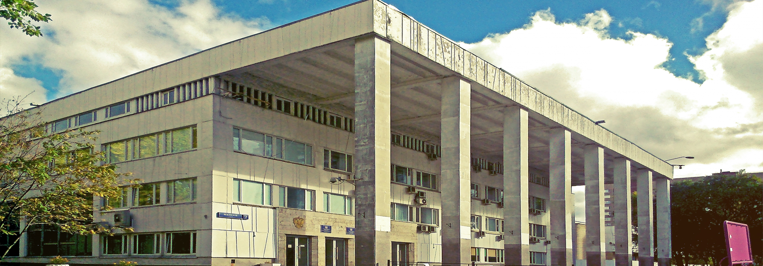

Собрание для студентов и родителей
1 курс (на базе 11 классов)
Московский приборостроительный техникум
ФГБОУ ВО РЭУ ИМ. Г.В.Плеханова

Slide 2
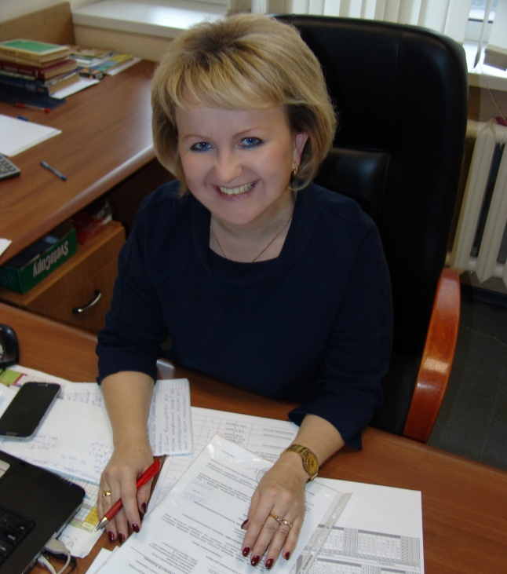
Давайте знакомиться!
Заместитель директора по учебно-методической работе
Елена Анатольевна Селиверстова
e.a.seliverstova@mpt.ru

Slide 3
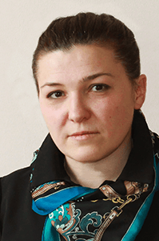
Зав.отделением
Шестакова Ольга Николаевна по программе
09.02.07 Информационные системы и программирование (ТОП-50)
Квалификации:
Программист
Специалист по тестированию в области ИТ
Администратор баз данных
Разработчик веб и мультимедийных приложений
Контакты:
Тел. 8 (916) 389 16 12

Slide 4
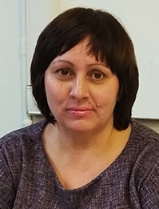
Зав.отделением
Бабичева Алефтина Викторовна
по программам:
09.02.07 Информационные системы и программирование
09.02.01 Компьютерные системы и комплексы
09.02.06 Сетевое и системное администрирование
10.02.05Обеспечение информационной безопасности автоматизированных систем (ТОП50)
Контакты:
Тел. 8 (937) 101 32 88

Slide 5
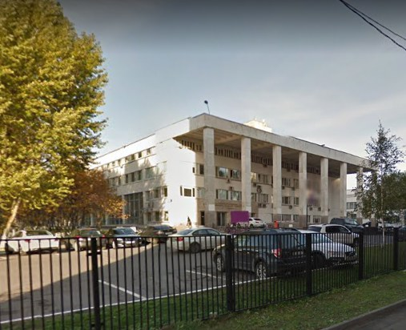
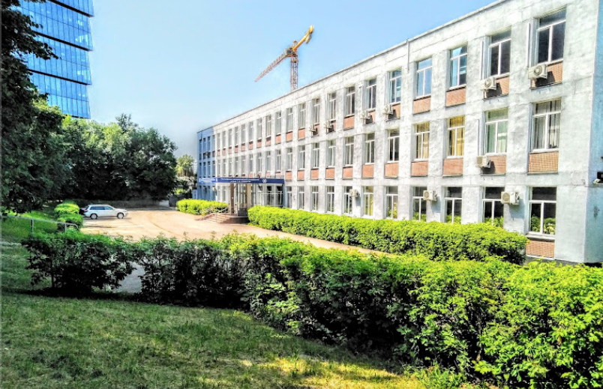
Где проходят занятия
Нежинская, д. 7
Метро Славянский бульвар, Минская
Нахимовский проспект, д. 21
Метро Нахимовский проспект

Slide 6

ИНФОРМАЦИОННЫЕ РЕСУРСЫ
Сайт техникума - mpt.ru
Студенческий портал – student.mpt.ru (сервис заказа справок, загрузка копии платежного документа студентов внебюджетной формы обучения с 4 семестра 2021/2022 уч. года и т.д.).
Пользование ресурсом возможно только с аккаунта студента (выдается в начале сентября)

Slide 7

Официальный сайт - mpt.ru

Slide 8
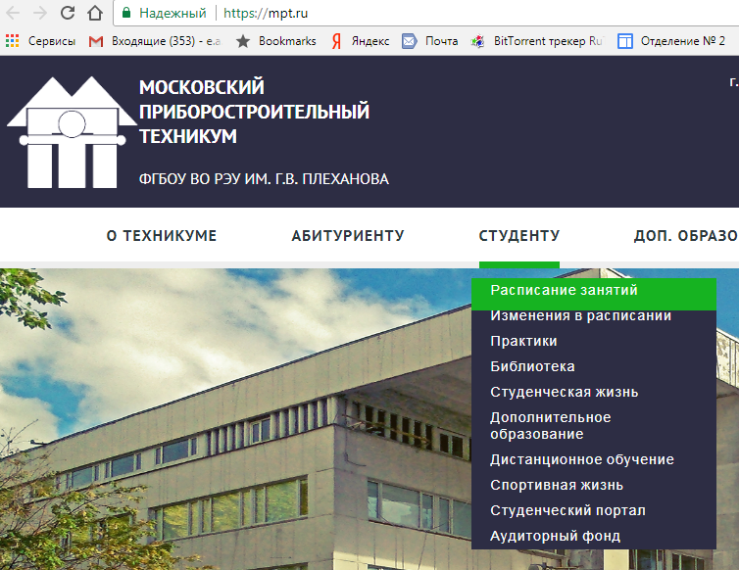
Расписание занятий

Slide 9
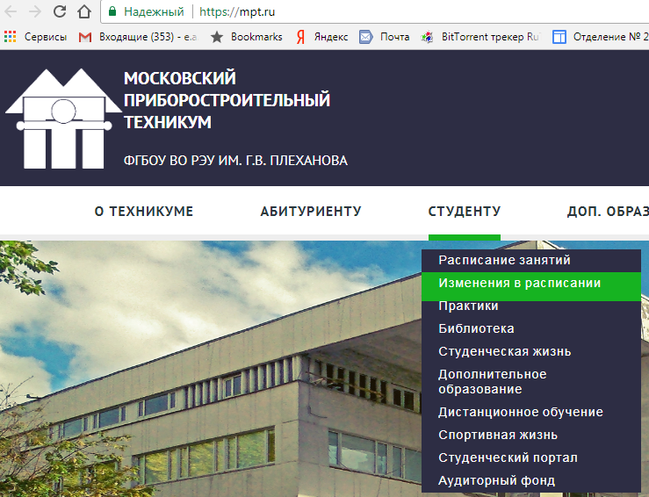
Изменения в расписании

Slide 10
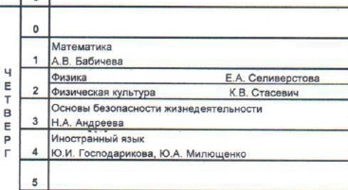

Расписание по числителю/знаменателю

Slide 11
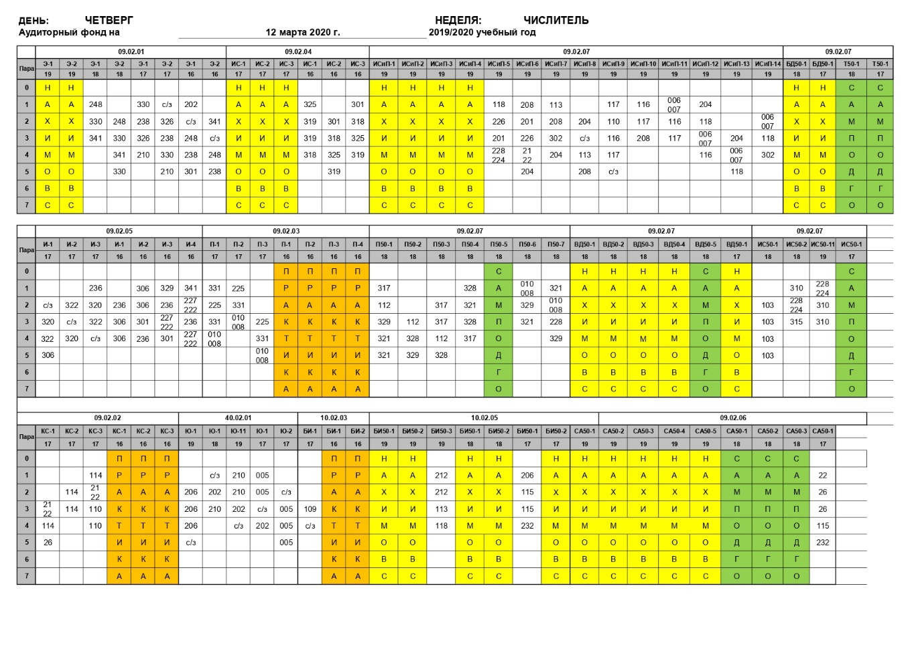
Аудиторный фонд
Номер учебной аудитории студент может посмотреть в аудиторном фонде (обновляется каждый день). Аудиторный фонд – расписание учебных аудиторий (на информационных стендах на 1 этаже, а также на стойке охраны).

Slide 12
Э -11-21 в расписании смотреть Э-2-20
БИ50 в расписании смотреть БИ50-11-21

Slide 13

Расписание звонков
№ пары | понедельник - суббота
 | начало | окончание
1 | 8:30 | 10:00
 | перемена | 10 мин.
2 | 10:10 | 11:40
 | перемена | 20 мин.
3 | 12:00 | 13:30
 | перемена | 30 мин.
4 | 14:00 | 15:30
 | перемена | 10 мин.
5 | 15:40 | 17:10

Slide 14
Доступ к электронным библиотекам
Московский приборостроительный техникум ФГБОУ ВО «Российского экономического университета имени Г.В. Плеханова» является абонентом электронных научно-практических библиотек.
В сентябре студенты получат пароль для доступа в личный кабинет.

Slide 15
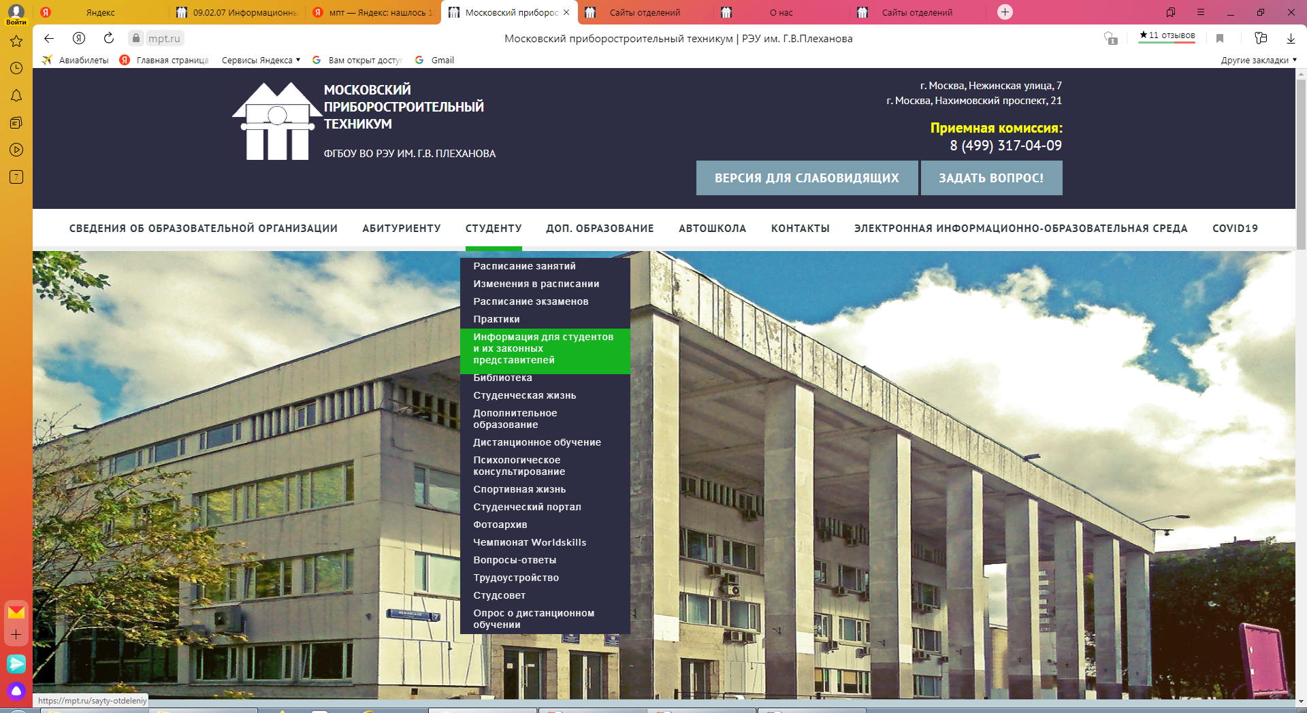
Сайты отделений

Slide 16
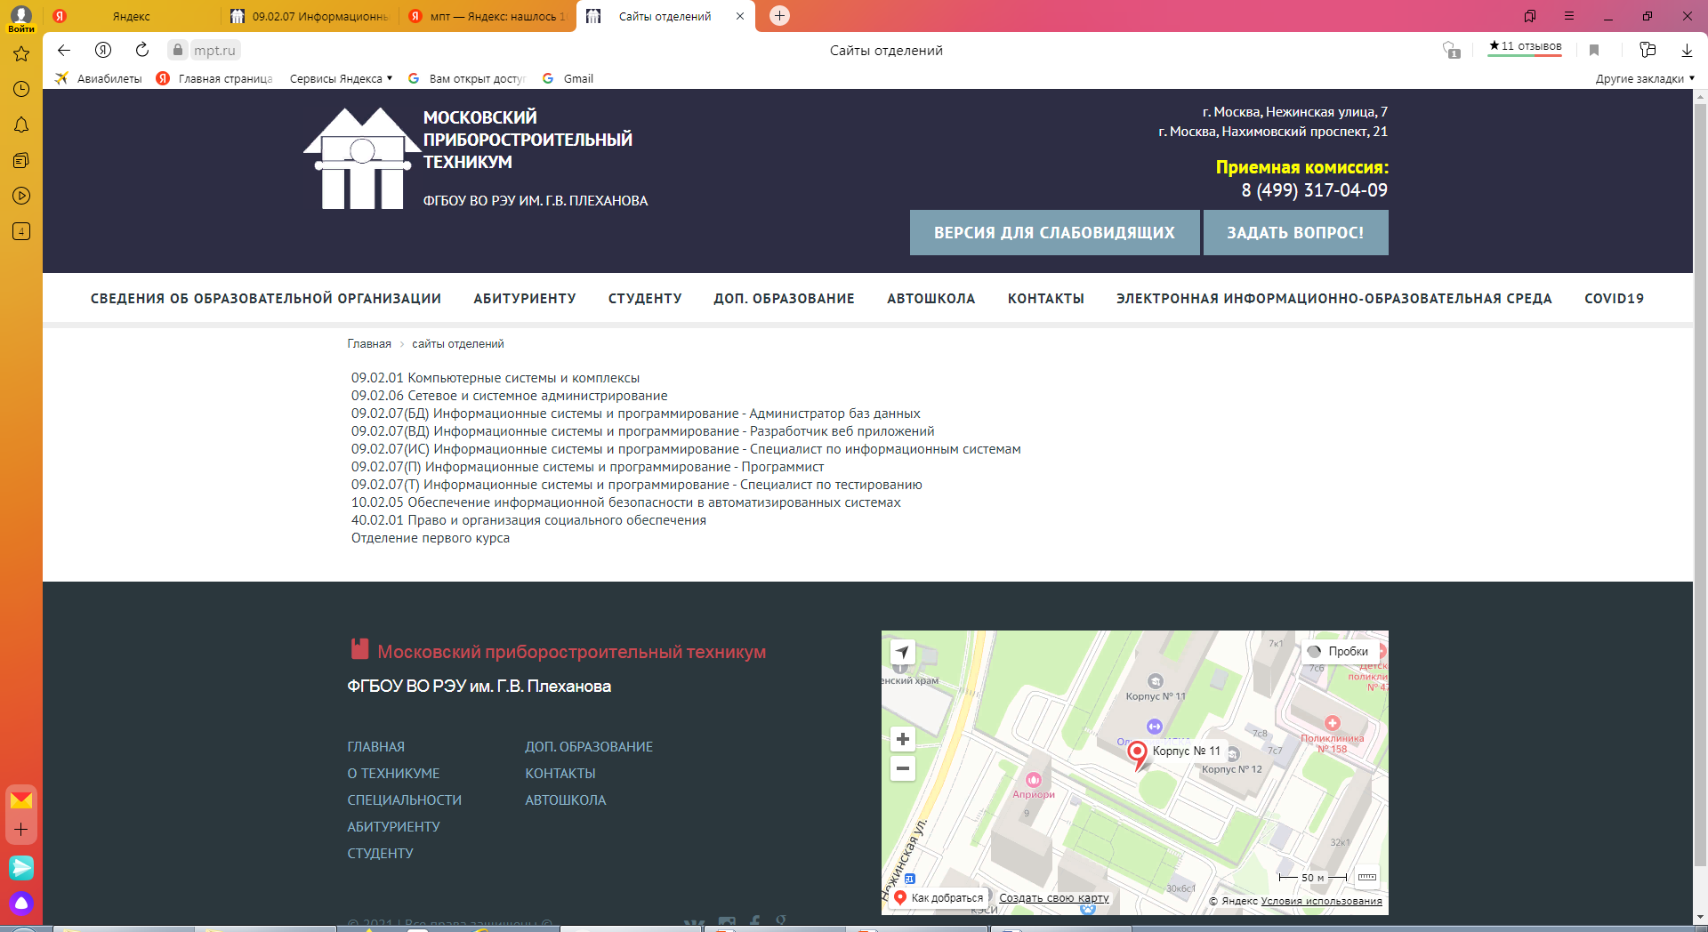
Сайты отделений

Slide 17
Зачем нужны сайты отделений ?
Самая актуальная и важная информация
Контакты сотрудников
ВОПРОСЫ по дисциплинам к экзаменам
Графики пересдач и комиссий
Квитанции на оплату обучения

Slide 18
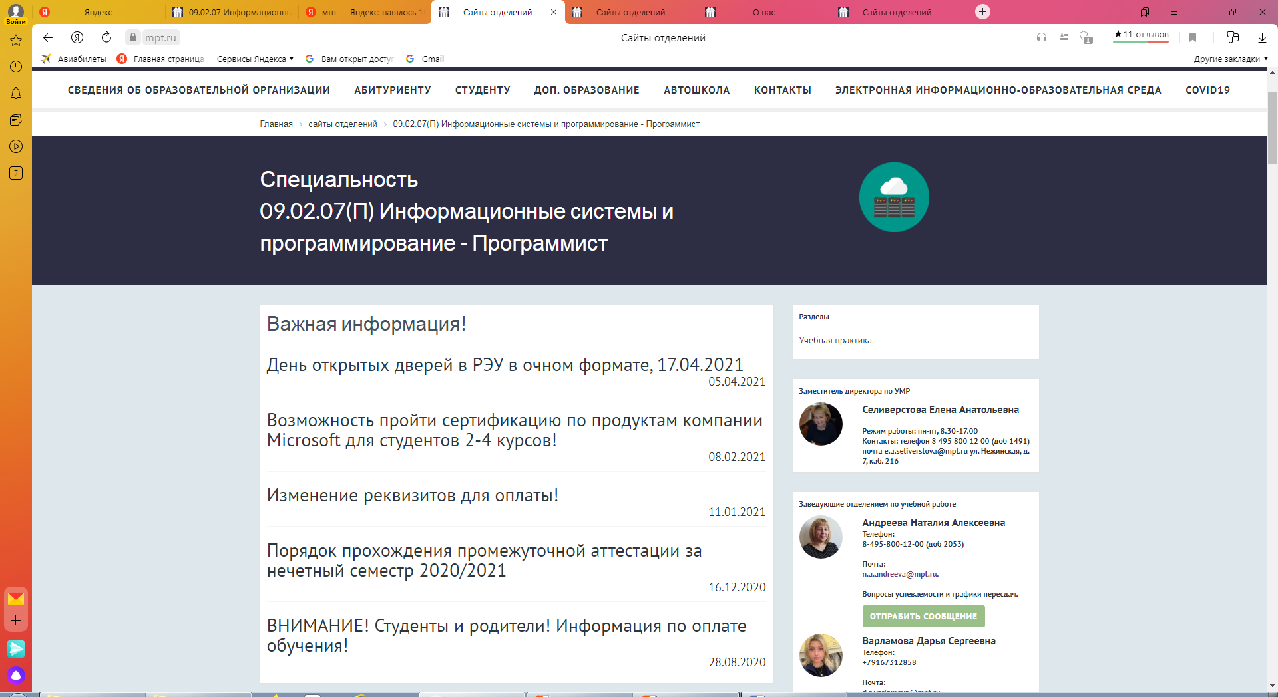
Информация на сайте по специальностям

Slide 19
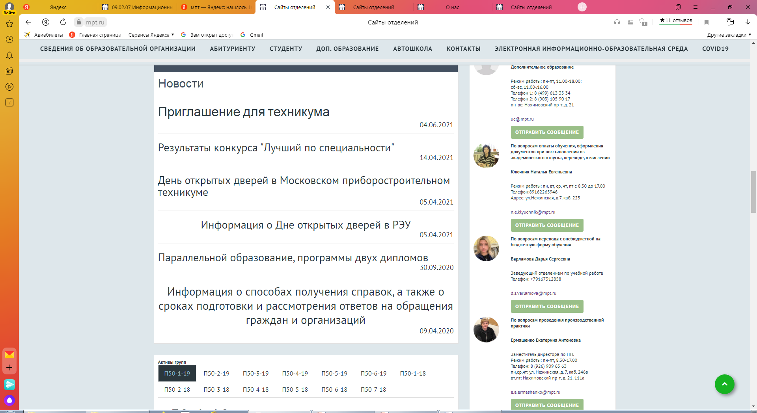
Информация на сайте по специальностям

Slide 20
Дополнительная информация
Гардероб в здании техникума будет работать с 1 октября.
Столовая и буфет начнут свою работу с 1 сентября.
В техникуме работает медкабинет (Нежинская, д.7 – кабинет 131).

Slide 21

Требования к внешнему виду
Запрещается:
«…находится в верхней одежде и головных уборах в зданиях Университета»,
«…находиться в зданиях Университета в шортах, шлепанцах, декольтированных платьях, топиках, рваной, грязной одежде и др.».

Slide 22

Запрет курения
Во всех корпусах и прилегающей территории ФГБОУ ВО «РЭУ им. Г.В. Плеханова» запрещено курение табака, электронных сигарет, парогенераторов и иных средств, имитирующих курение (приказ ректора Университета от 21.03.2016 г. №253).

Slide 23
Первый учебный день
1 сентября 2021 года Здание №1 Нежинская ул., д.7
С целью соблюдения Методических рекомендаций Роспотребнадзора все участники образовательного процесса должны использовать средства индивидуальной защиты (в здании студент обязан находиться в защитной маске и соблюдать социальную дистанцию).
При себе иметь паспорт!!!

Slide 24
Оформление социальной карты
1) Студенту будет выдана справка о подтверждении обучения для МФЦ;
2) Личная явка (не через сайт mos.ru) в МФЦ со следующими документами:
Паспорт гражданина РФ
Студенческий билет
Справка о подтверждении обучения
фото 3*4;
3) Заполнить бланк заявки на оформление карты, указав сотруднику МФЦ, что студенты МПТ числятся в реестре учащихся, а не студентов;
4) В обозначенные сотрудником МФЦ сроки получить карту.

Slide 25
Электронно-магнитный пропуск
Согласно Приказу ФГБОУ ВО «РЭУ им. Г.В. Плеханова» №690 от 08.06.2021 «Об утверждении порядка возмещения работником/обучающимся денежных средств за повторное изготовление электронного ключа доступа в Университет», возмещению подлежат следующие виды утраты: утеря, порча, хищение, подделка, передача другому лицу, систематическое отсутствие пропуска (более 3-х раз).
Возмещение денежных средств за изготовление эл.-магнитного пропуска устанавливается в форме компенсации, размер суммы 500 рублей за один изготовленный пропуск. Денежные средства вносятся на расчетный счет Университета по квитанции установленного образца.
Для разъяснения схемы действий студент в тот же день должен обратиться к педагогу-организатору каб. 247 Свобода Н.В.
Здание №1, ул. Нежинская, 7.

Slide 26
Благодарим за внимание !!!

